Slide 1


ỦY BAN NHÂN DÂN QUẬN LONG BIÊN
TRƯỜNG TIỂU HỌC ĐÔ THỊ VIỆT HƯNG
BÀI GIẢNG ĐIỆN TỬ
KHỐI 3
MÔN: TIẾNG VIỆT

Slide 2



Khởi động

Slide 3

Tiếng Việt
HK I
Ôn
tập
giữa

Slide 4


Tiết 7

Slide 5

Chọn 1 trong 2 đề sau:
1. Viết đoạn văn kể về một sự việc (hoặc hoạt động) mà em được chứng kiến hoặc tham gia ở trường.
2. Viết đoạn văn kể về một kỉ niệm đáng nhớ của em với một người thân trong gia đình.

Slide 6


THẢO LUẬN
Đề 1: Viết đoạn văn kể về một sự việc (hoặc hoạt động) mà em được chứng kiến hoặc tham gia ở trường.

Slide 7

Gợi ý:
- Giới thiệu về sự kiện hoặc hoạt động về em tham gia hoặc chứng kiến.
- Trong sự kiện đó xảy ra những chuyện gì?
- Cảm xúc của em khi đó?

Slide 8


LÀM BÀI VÀO VỞ

Slide 9



Chia sẻ trước lớp

Slide 10




MẪU
Vào thứ sáu hàng tuần, trường em sẽ tổ chức cho học sinh tổng vệ sinh toàn trường. Lớp chúng em được phân công quét dọn khu vực nhà thể chất. Sau khi dọn dẹp xong lớp học, cả lớp nhanh chóng đến khu vực được phân công để dọn dẹp. Nhà thể chất của trường em cũng khá rộng. Đây là nơi dành cho học sinh học thể dục hoặc diễn ra hội thao của trường. Bạn lớp trưởng đã chia lớp ra thành bốn nhóm theo bốn tổ. Mỗi tổ phụ trách một công việc khác nhau. Tổ một phụ trách quét dọn khu vực sàn nhà thể chất. Tổ hai phụ trách nhặt giấy rác trên khu vực khán đài. Tổ ba phụ trách quét dọn lá khô, giấy rác xung rơi xung quanh nhà thể chất. Còn tổ bốn, cũng là tổ của em thì phụ trách lau cửa sổ và cửa ra vào. Sau một buổi chiều lao động chăm chỉ và hăng say. Chúng em đã khiến cho nhà thể chất trở nên sạch sẽ. Cả lớp cảm thấy rất vui vẻ vì đã góp phần vệ sinh trường lớp, bảo vệ môi trường.

Slide 11
THẢO LUẬN
2. Viết đoạn văn kể về một kỉ niệm đáng nhớ của em với một người thân trong gia đình.

Slide 12
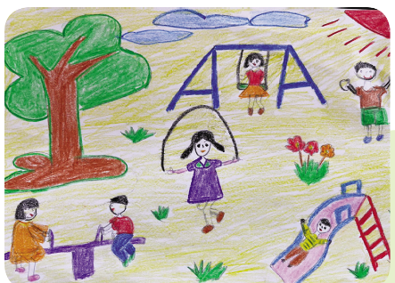
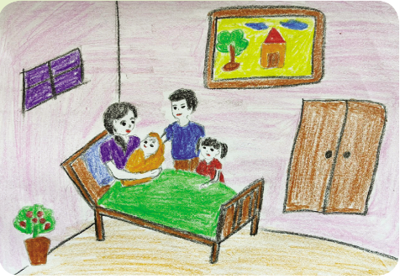
Gợi ý:
- Kỉ niệm đáng nhớ của em với ai?
- Câu chuyện xảy ra khi nào?
- Câu chuyện xảy ra như thế nào?
- Cảm xúc của em khi đó như thế nào?

Slide 13
LÀM BÀI VÀO VỞ

Slide 14
Chia sẻ trước lớp

Slide 15
MẪU
Kỉ niệm đáng nhớ nhất của em là về ngày đầu tiên đi học. Tối hôm trước, mẹ đã giúp em chuẩn bị mọi thứ đầy đủ. Còn em chỉ cần đi ngủ thật sớm để ngày mai thức dậy đúng giờ. Sáng hôm sau, em thức dậy vào lúc sáu giờ. Em đánh răng rửa mặt, ăn sáng và mặc bộ đồng phục mới. Đúng bảy giờ, mẹ đã đưa em đến trường bằng chiếc xe máy cũ. Trên đường đi, em cảm thầy vừa hân hoan, vừa lo lắng. Chẳng bao lâu, ngôi trường Tiểu học đã hiện ra trước mắt. Từ phía ngoài đường nhìn vào đã thấy chiếc cổng trường rất to, phía trên cao là bảng tên trường. Đi sâu vào bên trong sẽ nhìn thấy sân trường rất rộng rãi, được đổ bê tông phẳng lì. Mẹ đưa em đến phòng học đã có cô giáo đứng chờ. Em nép phía sau lưng mẹ mà không dám bước vào. Mẹ đã ân cần động viên em. Giọng nói nhẹ nhàng, cùng ánh mắt trìu mến của mẹ đã tiếp cho em một nguồn động lực to lớn. Em nghe lời mẹ bước vào lớp cùng cô giáo. Buổi học đầu tiên rất vui vẻ, thú vị. Em đã quen được rất nhiều bạn mới. Đến chiều về, em đã kể lại cho mẹ nghe về buổi học. Em cảm thấy thật hạnh phúc vì đã có mẹ ở bên vào một ngày đặc biệt.

Slide 16



BÌNH CHỌN ĐOẠN VĂN HAY.

Slide 17


Củng cố và
dặn dò

Slide 18

Tạm biệt và
hẹn gặp lại

